Slide 1
MÃ HOÁ DỮ LIỆU BẰNG PHƯƠNG PHÁP AES

Slide 2
NHÓM 3
TÍNH TOÁN ĐA PHƯƠNG TIỆN
GVHD: Ths. Đỗ Văn Tiến
Sinh viên thực hiện: 1. Trương Thế Tấn
2. Nguyễn Văn Thành
3. Lương Tường Quy

Slide 3
GIỚI THIỆU
1

Slide 4

Mã hoá dữ liệu là gì?
Mã hoá dữ liệu là một phương thức bảo mật dữ liệu, chuyển dữ liệu từ dạng này sang dạng khác hoặc sang dạng code mà chỉ có người truy cập vào khoá giải mật mã hoặc có mật khẩu mới có thể đọc được nó.

Slide 5
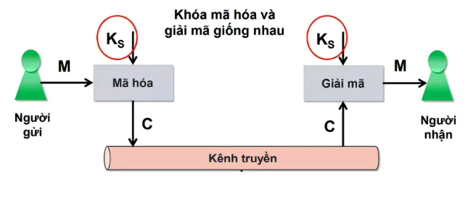
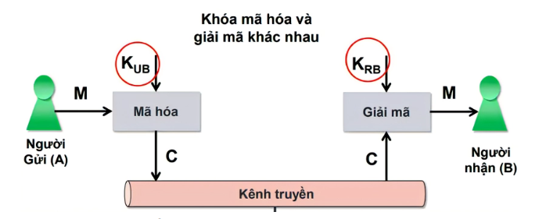
Mã hoá dữ liệu là gì?
Có 2 loại mã hoá:
Đối xứng
Bất đối xứng
Mục đích
Bảo vệ sự bảo mật dữ liệu số khi nó được lưu trữ trên các hệ thống máy tính và truyền qua internet hoặc các mạng máy tính khác
Tên gọi:
Ciphertext
Plaintext

Slide 6
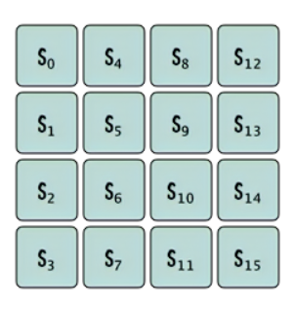
Tổng quan về AES – Advanced Encryption Standard
Khái niệm AES
Chuẩn mã hoá dữ liệu rất phổ biến
Là kiểu mã hoá đối xứng dạng khối

Slide 7
Tổng quan về AES – Advanced Encryption Standard
Lịch sử hình thành và phát triển
DES
(Data Encryption)
3DES
(Triple DES)
AES
(Advanced Encryption Standard)

Slide 8
Đặc điểm kỹ thuật
AES là mã khối đối xứng xử lý các khối dữ liệu (đầu vào và đầu ra) 128 bít và khoá có độ dài 128, 192 hoặc 256 bít.
Tương ứng với ba độ dài khoá nó cũng được tham chiếu đến bằng ba tên gọi AES-128, AES-192 và AES-256
AES-128 sử dụng 10 vòng (round)
AES-192 sử dụng 12 vòng
AES-256 sử dụng 14 vòng

Slide 9
Đặc điểm kỹ thuật
Vòng lặp chính của AES thực hiện các hàm sau: SubBytes(), ShiftRows(), MixColumns() và AddRoundKey().
Ba hàm đầu của một vòng AES được thiết kế để ngăn chặn phân tích mã bằng phương thức “mập mờ“ (confusion) và phương thức “khuếch tán“ (diffusion), còn hàm thứ tư mới thực sự được thiết kế để mã hóa dữ liệu.

Slide 10
So sánh giữa DES và AES
Cơ sở so sánh | DES | AES
Căn bản | Trong DES, khối dữ liệu được chia thành hai nửa. | Trong AES, toàn bộ khối dữ liệu được xử lý dưới dạng một ma trận.
Nguyên tắc | DES hoạt động trên cấu trúc mật mã Feistel. | AES hoạt động trên Nguyên tắc thay thế và hoán vị.
Văn bản thô | Bản rõ là 64 bit | Bản rõ là 128 bit
Kích thước khoá | DES so với AES có kích thước khóa nhỏ hơn. | AES có kích thước khóa lớn hơn so với DES.
Vòng | 16 vòng | 10 vòng cho thuật toán 128 bit 12 vòng cho thuật toán 192 bit 14 vòng cho thuật toán 256-bit
Tên vòng | Giấy phép mở rộng, Xor, S-box, P-box, Xor và Swap. | Subbyte, Shiftbow, Mix cột, Addroundkeys.
Bảo vệ | DES có khóa nhỏ hơn, kém an toàn hơn. | AES có khóa bí mật lớn tương đối do đó, an toàn hơn.
Tốc độ | DES tương đối chậm hơn. | AES nhanh hơn.

Slide 11
Tại sao AES đang được sử dụng phổ biến ?
Thuật toán AES cho phép thực hiện hiệu quả bằng cả phần mềm và phần cứng.
Được viết bằng nhiều ngôn ngữ lập trình như: Assembler, C/C++, Visual Basic, Java, C#... và có thể vận hành trên nhiều hệ điều hành như Windows, Linux/Unix, Solaris....

Slide 12
Tại sao AES đang được sử dụng phổ biến ?
Trong Thông tư số 01/2011/TT-BTTTT ngày 04/01/2011 của Bộ Thông tin và Truyền thông Công bố Danh mục tiêu chuẩn kỹ thuật về ứng dụng công nghệ thông tin trong cơ quan nhà nước quy định Khuyến nghị áp dụng tiêu chuẩn AES và được xếp vào nhóm Tiêu chuẩn về an toàn thông tin.

Slide 13
HOẠT ĐỘNG MÃ HÓA AES
2

Slide 14
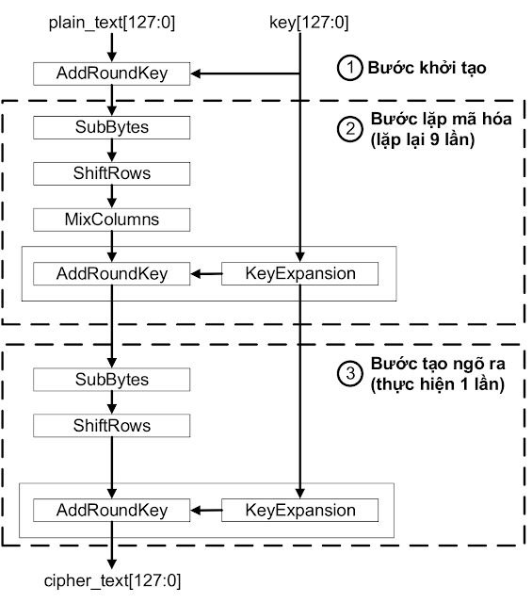
AddRoundKey
SubBytes
ShiftRows
Mã hóa AES
MixColumns
KeyExpansion

Slide 15
Bước 1: Bước khởi tạo
Bước 2: Bước lặp mã hóa
KeyExpansion thực hiện song song với bước AddRoundKey để tạo khóa vòng
Bước 3: Bước tạo ngõ ra
Không có MixColumns

Slide 16
Plaintext : AES128Encryption
A | E | S | 1 | 2 | 8 | E | n | c | r | y | p | t | i | o | n
41 | 45 | 53 | 31 | 32 | 38 | 45 | 6e | 63 | 72 | 79 | 70 | 74 | 69 | 6f | 6e
Hex (16)
Plaintext in Hex (128 bit)
41 45 53 31 32 38 45 6e 63 72 79 70 74 69 6f 6e
Key: N3 Quy Tan Thanh
N | 3 |  | Q | u | y |  | T | a | n |  | T | h | a | n | h
4e | 33 | 20 | 51 | 75 | 79 | 20 | 54 | 61 | 6e | 20 | 54 | 68 | 61 | 6e | 68
Hex (16)
Key in Hex (128 bit)
4e 33 20 51 75 79 20 54 61 6e 20 54 68 61 6e 68

Slide 17
41 | 32 | 63 | 74
45 | 38 | 72 | 96
53 | 45 | 79 | 6f
31 | 6e | 70 | 6e
4e | 75 | 61 | 68
33 | 79 | 6e | 61
20 | 20 | 20 | 6e
51 | 54 | 54 | 68
Dữ liệu
Khóa mã
AddRoundKey
SubBytes
ShiftRows
MixColumns
Ma trận trạng thái
Khóa vòng
KeyExpansion

Slide 18
AddRoundKey

Slide 19
Bước khởi tạo: XOR khóa mã với ma trận dữ liệu
1
AddRoundKey
2
Bước lặp mã hóa và tạo ngõ: XOR khóa vòng và ma trận trạng thái

Slide 20

$41 ⊕4e=0f$
41 | 32 | 63 | 74
45 | 38 | 72 | 96
53 | 45 | 79 | 6f
31 | 6e | 70 | 6e
4e | 75 | 61 | 68
33 | 79 | 6e | 61
20 | 20 | 20 | 6e
51 | 54 | 54 | 68
0f | 47 | 02 | 1c
76 | 41 | 1c | f7
73 | 65 | 59 | 01
60 | 3a | 24 | 06
AddRoundKey
Ma trận dữ liệu
Khóa mã
Ma trận trạng thái

Slide 21
SubBytes

Slide 22
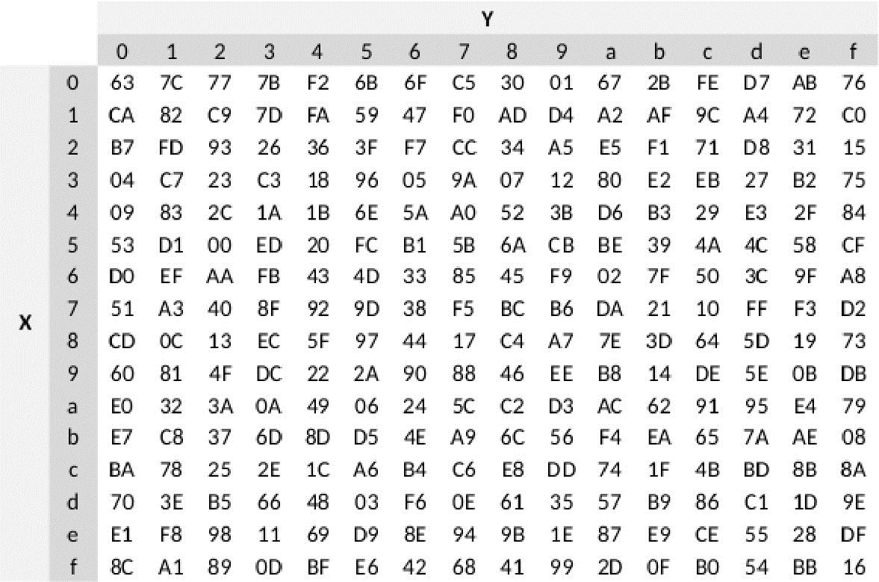
SubBytes
Thay thế từng byte của ma trận trạng thái, ngõ ra của AddRoundKey
S-box
Back KeyExpansion

Slide 23
0f | 47 | 02 | 1c
76 | 41 | 1c | f7
73 | 65 | 59 | 01
60 | 3a | 24 | 06
76 | a0 | 77 | 9c
38 | 83 | 9c | 68
8f | 4d | cb | 7c
d0 | 80 | 36 | 6f
SubBytes
65 ~ hàng 6 (X), cột 5 (Y)
Ma trận trạng thái
Kết quả SubBytes

Slide 24
ShiftRows

Slide 25
ShiftRows
Quay trái từng hàng của ma trận trạng thái, ngõ ra của SubBytes, theo byte với hệ số quay tăng dần từ 0 đến 3
76 | a0 | 77 | 9c
38 | 83 | 9c | 68
Ma trận trạng thái
Kết quả ShiftRows
76 | a0 | 77 | 9c
38 | 83 | 9c | 68
8f | 4d | cb | 7c
d0 | 80 | 36 | 6f
8f | 4d | cb | 7c
76 | a0 | 77 | 9c
83 | 9c | 68 | 38
cb | 7c | 8f | 4d
6f | d0 | 80 | 36
d0 | 80 | 36 | 6f
ShiftRows

Slide 26
MixColumns

Slide 27
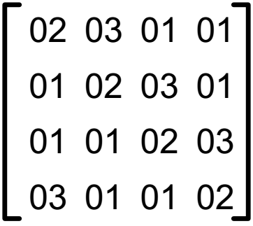
MixColumns
nhân từng cột của ma trận trạng thái, ngõ ra của ShiftRows, với một ma trận chuyển đổi quy định bởi chuẩn AES

Slide 28






76 | a0 | 77 | 9c
83 | 9c | 68 | 38
cb | 7c | 8f | 4d
6f | d0 | 80 | 36
x1
x2
x3
x4
MixColumns
76
83
cb
6f
x1
x2
x3
x4
a0
9c
7c
d0
?
?
?
?
Biến đổi cột 1
$$×$$
$$=$$
$$×$$
$$=$$
Biến đổi cột 2
77
68
8f
80
?
?
?
?
9c
38
4d
36
?
?
?
?
Biến đổi cột 3
$$×$$
$$=$$
$$×$$
$$=$$
Biến đổi cột 4

Slide 29


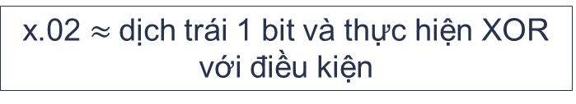

76
83
cb
6f
x1
x2
x3
x4
x.01 giữ nguyên giá trị
$$×$$
$$=$$
x.02 $≈$dịch trái 1 bit và thực hiện XOR với điều kiện
Bit MSB = 0, giá trị gốc (trước khi dịch trái)
giữ nguyên
x1 = 76.02 + 83.03 + cb.01 + 6f.01
Bit MSB = 1, giá trị gốc (trước khi dịch trái) XOR 1b
x2 = 76.01 + 83.02 + cb.03 + 6f.01
x3 = 76.01 + 83.01 + cb.02 + 6f.03
x.03 $≈$ x.02 + x.01
x4 = 76.03 + 83.01 + cb.01 + 6f.02

Slide 30
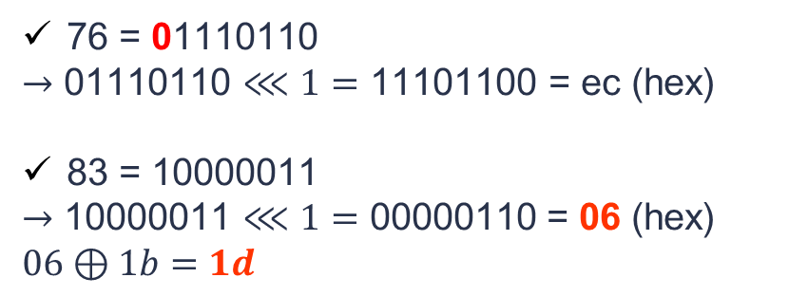


x = 76.02 + 83.03 + cb.01 + 6f.01
= 76.02 + (83.02 + 83.01) + cb.01 + 6f.01
= 76.02 + (83.02 + 83) + cb + 6f
76
83
cb
6f
d6
= ec + 1d + 83 + cb + 6f
= d6
$$×$$
$$=$$
76 = 01110110
$→\text{01110110}⋘1=$ 11101100 = ec (hex)
83 = 10000011
$→\text{10000011}⋘1=$ 00000110 = 06 (hex)
$$06⊕1b=1d$$

Slide 31
76 | a0 | 77 | 9c
83 | 9c | 68 | 38
cb | 7c | 8f | 4d
6f | d0 | 80 | 36
Kết quả MixColumns
d6 | 48 | 59 | 10
42 | d7 | ad | 0d
c9 | af | 81 | 64
0c | a0 | 65 | a6
MixColumns
76
83
cb
6f
d6
42
c9
0c
a0
9c
7c
d0
48
d7
af
a0
Biến đổi cột 1
$$×$$
$$=$$
$$×$$
$$=$$
Biến đổi cột 2
77
68
8f
80
59
ad
81
65
9c
38
4d
36
10
0d
64
a6
Biến đổi cột 3
$$×$$
$$=$$
$$×$$
$$=$$
Biến đổi cột 4

Slide 32
KeyExpansion

Slide 33
KeyExpansion
Tính toán khóa vòng cho bước lặp mã hóa và bước tạo ngõ ra
RotWord
Kết quả của một lần thực thi KeyExpansion là một khóa vòng sử dụng cho chức năng AddRoundKey
SubWord
AddRcon
Với mã hóa AES-128, số khóa vòng là 10 tương ứng với 9 lần AddRoundKey ở bước lặp mã hóa và 1 lần AddRoundKey ở bước tạo ngõ ra
AddW

Slide 34
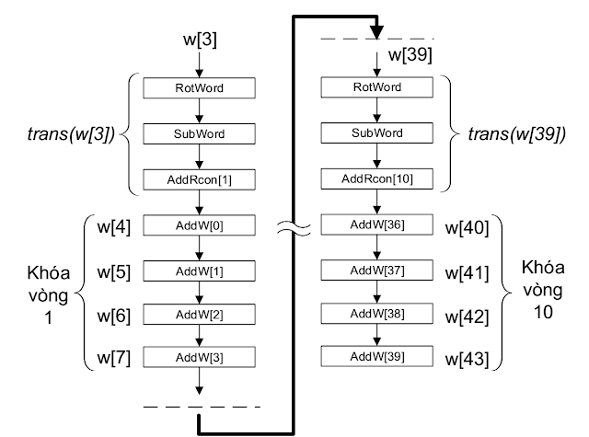
Notes:
Mỗi khóa vòng có 128 bit được chia làm 4 word, mỗi word là 4 byte và ký hiệu là w[j] với j là số nguyên. Mã hóa AES-128 có 1 khóa mã và 10 khóa vòng nên tổng số từ là 44 và được đánh số từ 0 đến 43. Khóa mã có 4 từ là w[0], w[1], w[2] và w[3]. Khóa vòng 1 có 4 từ là w[4], w[5], w[6] và w[7]. Tương tự, khóa vòng 10 có 4 từ là w[40], w[41], w[42] và w[43].

Slide 35
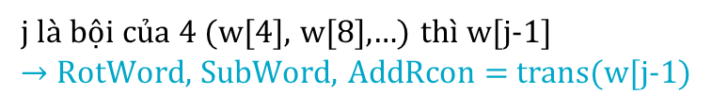
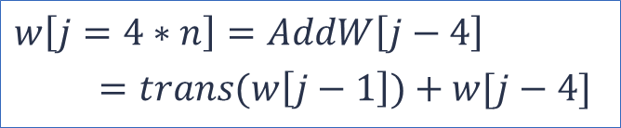
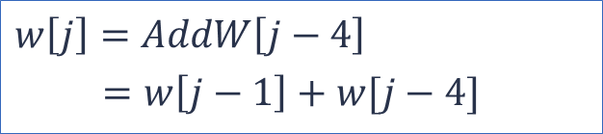

Tính $w\left[j\right] (với 3<j<44)$
$$w\left[j\right]=AddW\left[j−4\right]$$
$$=w\left[j−1\right]+w[j−4]$$
j là bội của 4 (w[4], w[8],…) thì w[j-1]
$→$ RotWord, SubWord, AddRcon = trans(w[j-1)
$$w\left[j=4∗n\right]=AddW\left[j−4\right]$$
$$=trans(w\left[j−1\right])+w[j−4]$$

Slide 36
4e | 75 | 61 | 68
33 | 79 | 6e | 61
20 | 20 | 20 | 6e
51 | 54 | 54 | 68
w[0] = 4e332051
w[1] = 75792054
w[2] = 616e2054
w[3] = 68616e68
w[4] ??
Khoá mã

Slide 37

$$w\left[j=4∗n\right]=AddW\left[j−4\right]=trans(w\left[j−1\right])+w[j−4]$$
w[0] = 4e332051
w[1] = 75792054
w[2] = 616e2054
w[3] = 68616e68
w[4] = AddW[0] = trans(w[3]) + w[0] =
a1ac6554
RotWord
68 | 61 | 6e | 68
61 | 6e | 68 | 68
Thay thế từng byte theo S-box
SubWord
61 | 6e | 68 | 68
ef | 9f | 45 | 45
trans(w[3])
AddRcon
ef | 9f | 45 | 45
ef | 9f | 45 | 05
$$ef9f4545⊕01000000$$
01 | 00 | 00 | 00
Rcon[1]

Slide 38
Rcon[j/4] | Giá trị HEX | Vị trí sử dụng
Rcon[1] | 01000000 | trans(w[3]) khi tính w[4]
Rcon[2] | 02000000 | trans(w[7]) khi tính w[8]
Rcon[3] | 04000000 | trans(w[11]) khi tính w[12]
Rcon[4] | 08000000 | trans(w[15]) khi tính w[16]
Rcon[5] | 10000000 | trans(w[19]) khi tính w[20]
Rcon[6] | 20000000 | trans(w[23]) khi tính w[24]
Rcon[7] | 40000000 | trans(w[27]) khi tính w[28]
Rcon[8] | 80000000 | trans(w[31]) khi tính w[32]
Rcon[9] | 1b000000 | trans(w[35]) khi tính w[36]
Rcon[10] | 36000000 | trans(w[39]) khi tính w[40]

Slide 39




w[0]
XOR
Trans(w[3])
w[4]
4e | 33 | 20 | 51
$$⊕$$
ef | 9f | 45 | 05
a1 | ac | 65 | 54
w[1]
w[4]
w[5]
75 | 79 | 20 | 54
$$⊕$$
a1 | ac | 65 | 54
d4 | d5 | 45 | 00
w[2]
w[5]
w[6]
61 | 6e | 20 | 54
$$⊕$$
d4 | d5 | 45 | 00
b5 | bb | 65 | 54
w[3]
w[6]
w[7]
68 | 61 | 6e | 68
$$⊕$$
b5 | bb | 65 | 54
dd | da | 0b | 3c
Khóa mã
Khóa vòng 1

Slide 40
w[0]
w[1]
w[2]
w[3]
w[4]
w[5]
w[6]
w[7]
4e | 75 | 61 | 68
33 | 79 | 6e | 61
20 | 20 | 20 | 6e
51 | 54 | 54 | 68
a1 | d4 | b5 | dd
ac | d5 | bb | da
65 | 45 | 65 | 0b
54 | 00 | 54 | 3c
KeyExpansion
Khóa mã
Khóa vòng 1

Slide 42
Plaintext in Hex (128 bit)
4e 33 20 51 75 79 20 54 61 6e 20 54 68 61 6e 68
Key in Hex (128 bit)
41 45 53 31 32 38 45 6e 63 72 79 70 74 69 6f 6e
AES Encryption 128bit
ciphertext
5D 72 24 BB BA 2E BF 8E 9E 67 42 AA 4D 7B DB 6B

Slide 43

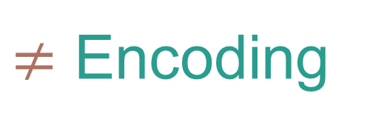
Mã hóa?
Encryption
$≠$ Encoding
$≠$ Hashing
Blowfish, AES, RSE
Base64, UTF-8, ASCII
SHA1, SHA255
Notes:
Encoding: (ví dụ ngôn ngữ TA), Đây là quá trình biến đổi dữ liệu theo một định dạng sao cho có thể dễ dàng sử dụng bởi các loại hệ thống khác nhau, bảng mã có các tiêu chuẩn được biết đến công khai, nên loại mã hóa được sử dụng cũng dễ dàng phát hiện và giải mã
Encryption: Mã hóa đang làm cho dữ liệu không thể đọc được bởi bất kỳ ai ngoại trừ những người biết khóa bí mật. Bí mật có thể là một khóa chia sẻ duy nhất hoặc nó có thể được chia thành hai khóa - một khóa được giữ kín và một khóa được cung cấp cho bên kia.
Hashing: Hashing là một phương pháp xác nhận tính toàn vẹn. Vấn đề băm được đặt ra để giải quyết không phải là để bảo mật dữ liệu khỏi bị đọc, mà là xác thực rằng dữ liệu được đề cập không bị thay đổi.

Slide 44
Ứng dụng và demo của AES
3

Slide 45
Ứng dụng của AES
- Công cụ lưu trữ và nén.
- Mã hóa đĩa, phân vùng.
- Áp dụng cho VPN hoặc máy riêng ảo.
- Các ứng dụng khác (vd: whatsApp, Facebook Messenger).

Slide 46
Hạn chế của thuật toán AES
- Thuật toán AES khá đơn giản

Slide 47
DEMO

Slide 48
THANKS!
Any questions?

